Slide 1
Сабақтың тақырыбы:
Ч. Дарвиннің эволюциялық ілімінің негізгі қағидалары. Эволюцияның заманауи теориясының пайда болуы.
Сабақтың мақсаты:
Эволюция қалыптасуындағы Ч.Дарвин еңбектерінің рөлін түсіндіру.
Бағалау критериі:
-Ч.Дарвиннің еңбектерінің маңызын анықтап талдайды, салыстырады;
- Ч.Дарвиннің эволюциялық дамудың рөлін анықтайды

Slide 2
Чарльз Дарвиннің эволюциялық теориясы.
Ч.Дарвин ілімінің шығуына себепші болған жағдайлар. XVIII ғасырдың соңында Англияда өндірістің дамуы шикізат қорын ұлғайтуды талап етті. Өнеркәсіп пен ауыл шаруашылығы қарқынды дами бастады. Қолтұқымдар мен іріктемелер шығару үшін селекциялық жұмыстарды дамытуға ерекше көңіл бөлінді. Ірі қара, жылқы, шошқа, қой, ит, кептерлердің қолтұқымдары шығарылды. Өсімдіктердің - жеміс-жидек, бақша өсімдіктерінің жаңа іріктемелері алынды. XIX ғасырда жаратылыстану саласында геология, физика, химия ғылымдары көртеген жетістіктерге жетті. Ғылым саласындағы жетістіктер: А.М. Бутлеровтың органикалық қосылыстардың құрылысы туралы теориясының шығуы (1861ж); Д.И.Менделеевтың химиялық элементтердің периодтық жүйесін жариялауы (1869 ж); ағылшын геологі Ч.Лайельдің геологиялық өзгерістер ерекше апаттың әсерінен болмай, климат және өсімдіктер мен жануарлардың әсерінен болатынын дәлелдеуі т.б.

Slide 3
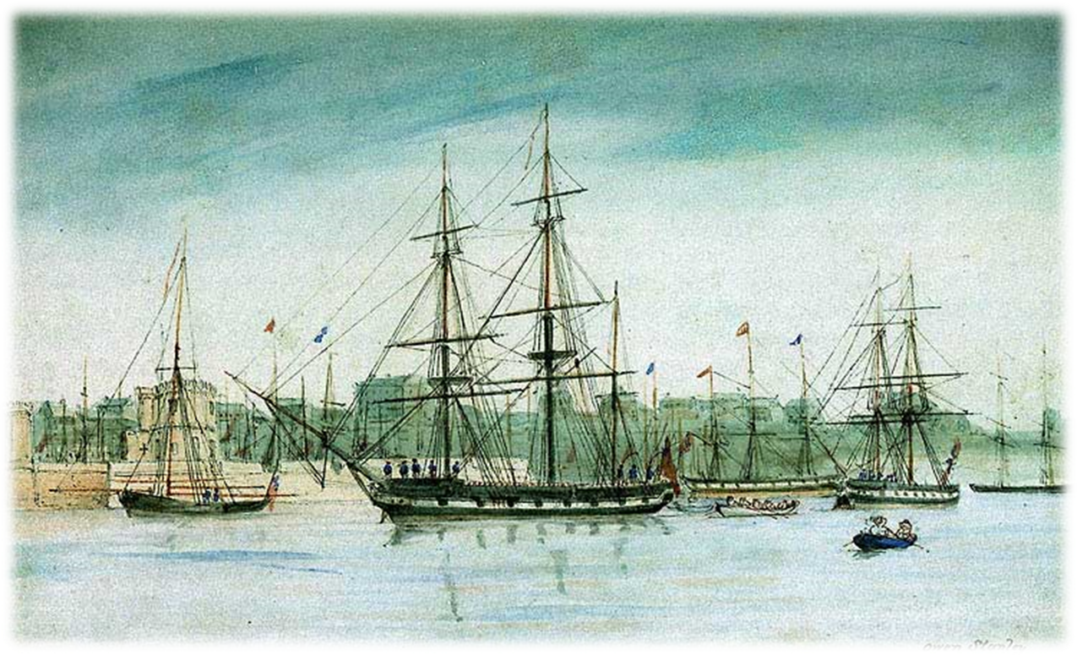
Жетістіктері
Омыртқалы жануарлар ұрығының дамуын зерттеудің нәтижесінде құстар мен сүтқоректілердің ұрығында желбезек саңылауларының болатындығы анықталды. Балықтар, құстар, сүтқоректілердің туыстық жақындағы мен сүтқоректілердің арғы тегінің суда тіршілік еткендігінің дәлелденуі де ғылымдағы жетістіктер болды. Чарлз Роберт Дарвин (1809-1882) - органикалық дүние эволюциясының негізін салған ағылшынының ұлы жаратылыстанушы ғалымы. "Бигль" кемесімен 5 жылға созылған саяхатта жинаған деректері - зерттеулерінің негізгі арқауы болды. Өзгергіштік, сұрыптау, тіршілік үшін күрес эволюцияның негізгі факторы екендігін және адамның төменгі сатыдағы жануарлардан шыққандығын дәлелдеді. Органикалық дүние эволюциясының себептері мен заңдылықтарын ашты.

Slide 4
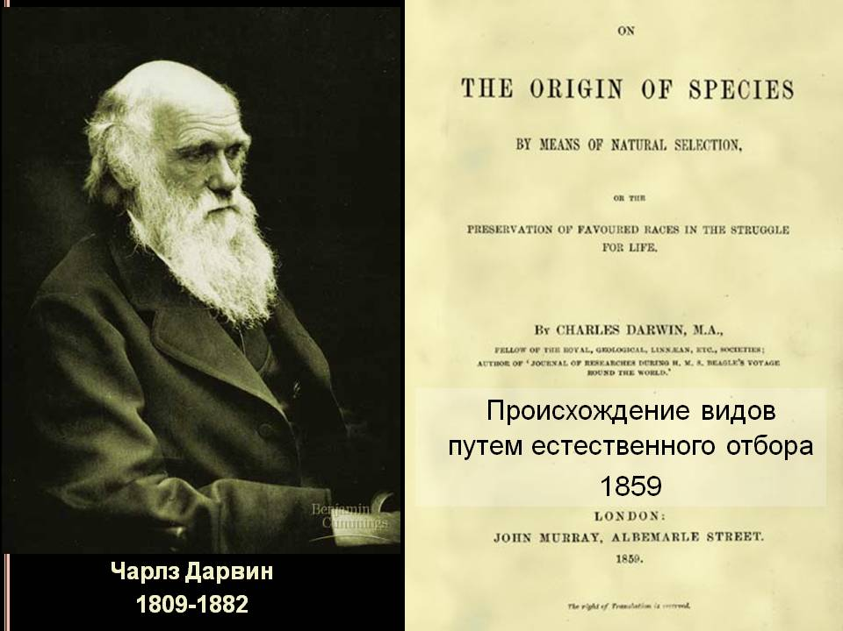
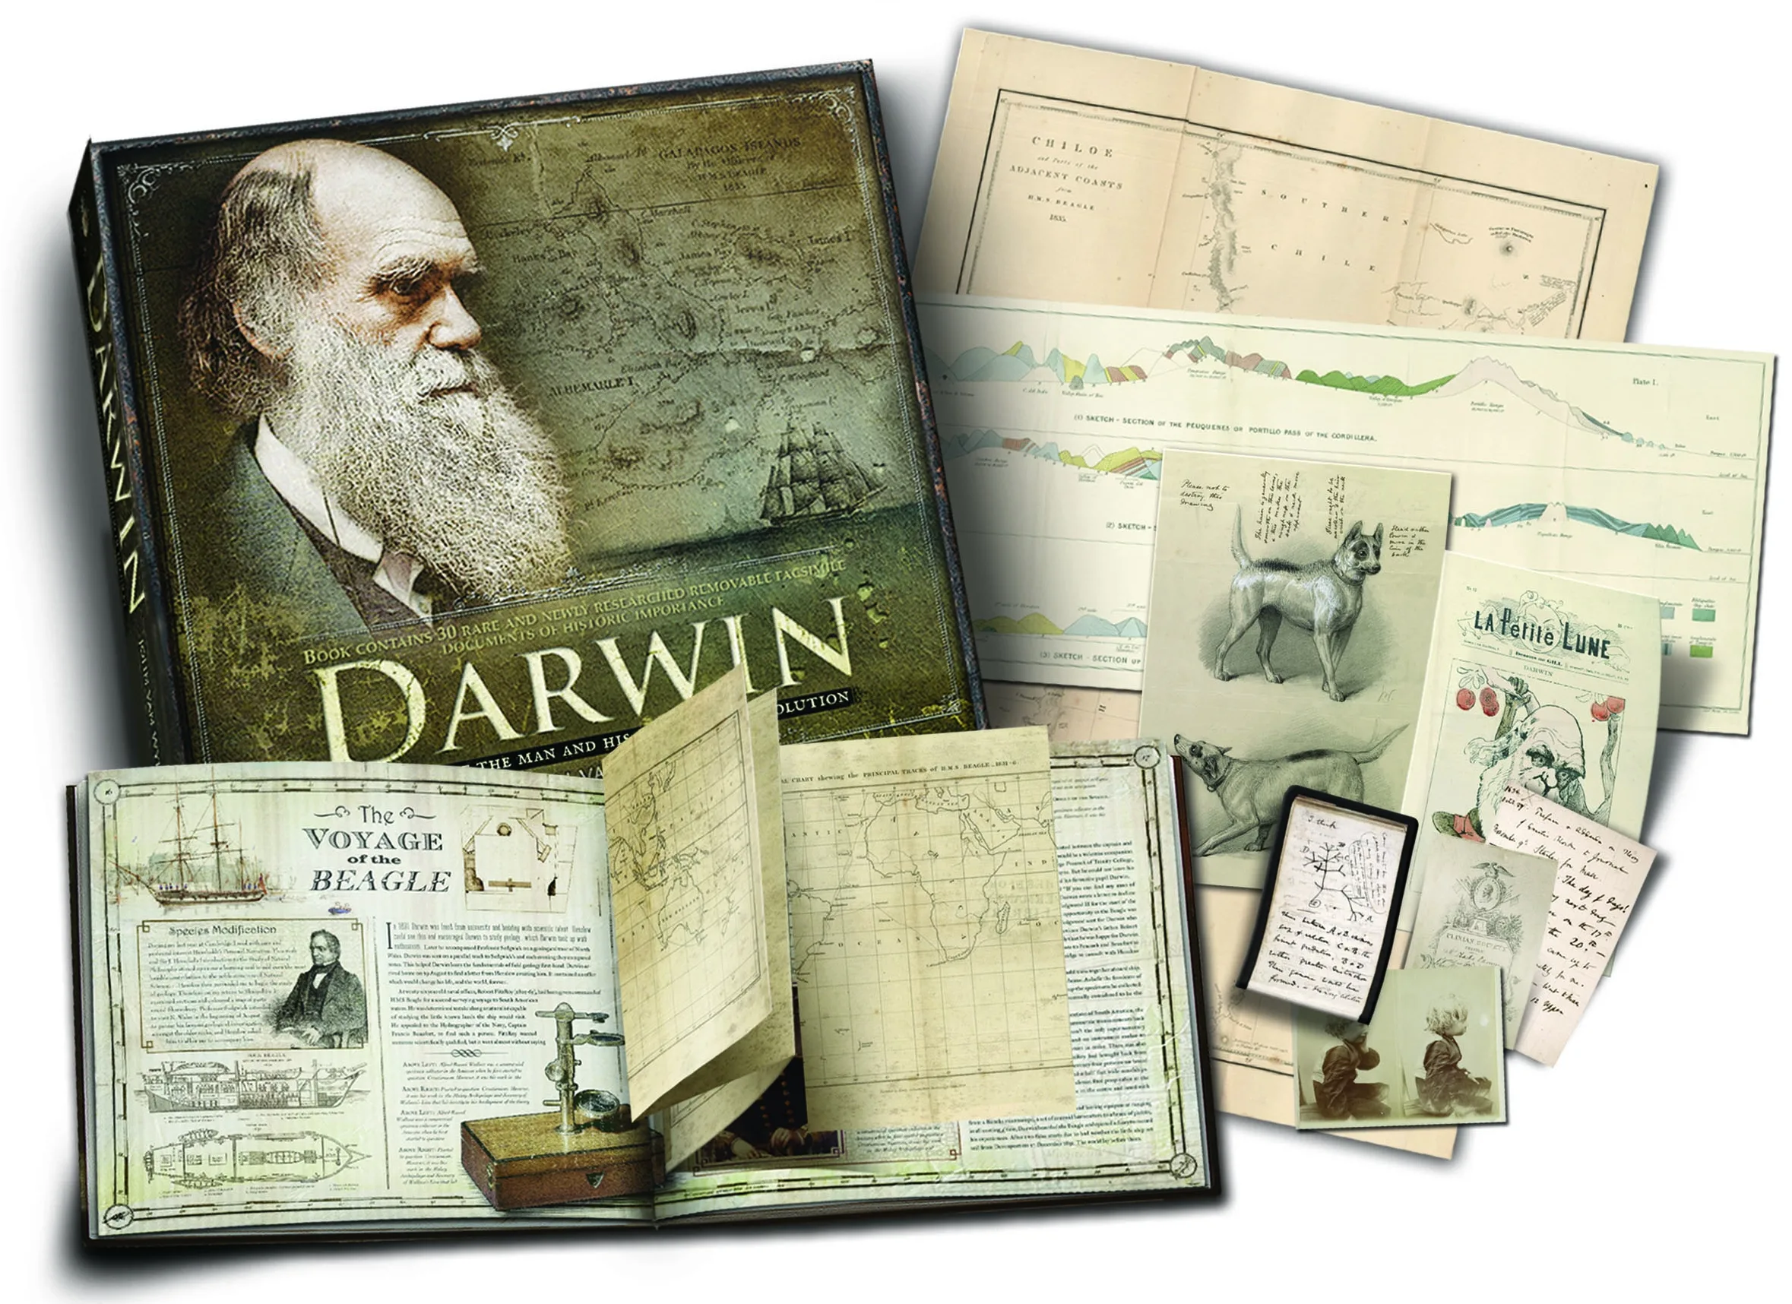
Еңбектері
"Табиғи сұрыпталу", "Түрлердің шығуы", "Үй жануарлары", "Адамның шығу тегі", "Жыныстық сұрыпталу", "Құрттар" және т.б. Жаратылыстанудың әр саласынан (геология, палеонтология, биогеография, эмбриология, салыстырмалы анатомия, цитология және т.б) жиналған материалдар "табиғат өзгермейді" деген көзқарасты жоққа шығарды. Ч.Дарвин іліміне "Бигль" кемесімен саяхат жасағанда жинаған экспедициялық материалдары да көп пайдасын тигізді. Ч.Дарвин эволюциялық теорияны бірінші болып ашпағанымен эволюция- өзгерткіштік қатар жүруінен болатын құбылыс екендігін дәлелдеді. Ол тек табиғаттың табиғи заңының әсерінен дамитынын түсіндіріп, эволюциялық процесті бірінші болып дәлелдеп берді.

Slide 5
Галапагос таушымшықтарының қоректенуіне байланысты тұмсық пішіндерінің өзгеруі.
Ч.Дарвин түрлер арасындағы ұқсастық пен айырмашылықтардың және тірі организмдердің әртүрлілігінің себептерін ашуды алдына мақсат етіп қойды. Саяхат кезінде қазба түрінде тістері кемірушілердің тістеріне ұқсас тұяқты жануарлар мен ламаға ұқсас түйетектес жануарлар табылды. Жабайы жылқы тістері мен жалқауаңның қазбадан табылған қалдықтары да Ч. Дарвинге ерекше ой салды. Әсіресе Галапагос аралының өсімдіктері мен жануарларының түр құрамы қатты қызықтырды. Өсімдіктерден – күрделігүлділер тұқымдасының 20 түрін жинады. Осы аралда құстардың 25 түрі мекен ететіндігін анықтады. Таушымшықтардың 13 түрін байқады. Галапагос аралдары Оңтүстік Американың батыс жағалауларынан 700 км қашықтықта жатқандықтан құстардың түрлерінің 85%-ы аралдан басқа жерде кездеспейді. Ч.Дарвин Галапагос аралдарындағы таушымшықтар Оңтүстік Америкада көрген таушымшықтарына сәл ұқсағанымен түрлерінің бір-бірінен айырмашылықтары бар екенін байқаған.

Slide 6
Ч.Дарвинді таңғалтқан да осы белгілер болды. Аралда үш апта болып, таушымшықтардың негізгі өзгеріске ұшырағаны тұмсықтары екеніне көз жеткізді. Тұмсықтарының өзгеріске ұшырау себептері қорек ерекшеліктеріне байланысты деген тұжырымға келді. Шыққан тегі бір болғанымен қоректің түріне байланысты тұмсықтарының өзгеруін мына мысалдан білуге болады. Мысалы, егер тұмсығы жуан болса – қатты тұқыммен, жіңішке ұзын болса – жеміс- жидектермен, біз тәрізді үшкір болса – жәндіктермен және гүл шірнесімен қоректенгендіктен өзгерген. Осылардың ішінде тоқылдақ сияқты ағаш қабығынан жәндіктерді шығарып алу үшін кактустың тікенімен шоқып алатын ағаш таушымшығы кездескен. Мұндай өзгерістен алшақтаудың ( оқшаулану ) түрлердің дамуына тигізетін әсері екендігін білуге болады.
Табиғи сұрыпталу тіршілік еткен орта жағдайына пайдалы тұқым қуалайтын өзгергіштігі бар дараларды сақтап, ондай өзгергіштігі жоқтарды жойып отырады деген қорытындыға келді.

Slide 7
Ч. Дарвин органикалық дүниенің тарихи дамуы эволюцияның 3 факторына байланысты екендігін анықтады, олар:
тұқым қуалайтын өзгергіштік,
тіршілік үшін күрес және
табиғи сұрыпталу.
Тұқым қуалайтын өзгергіштік, тіршілік үшін күрес және табиғи сұрыпталудың өзара байланысының нәтижесінде түрлер тіршілік ортасына бейімделіп, өзгеріп отырады. Міне, бұл – Дарвиннің эволюциялық теориясының негізгі қағидалары.

Slide 8
Дарвин теориясының кемшіліктері:
Дарвиннің кезінде биология ғылымының мәліметтері жеткіліксіз болды. Олар белгілердің тұқымқуалап берілу механизмдері туралы айтуға мүмкіндік бермеді. Десе де Г.Мендель өзінің керемет жаңалықтарын 1865 жылы ашса да, олар кеңінен танымал болмады. Ол 1884 жыл қайтыс болды. 1901 жылдан бастап Г.Мендель белгілердің тұқымқуалау заңдылықтары туралы жаңа ғылым – генетиканың негізін қалаушы болып есептелетінін білмей кетті. Дарвиннің кезінде ешқандай ғалым қандай да бір өзгерістің келесі ұрпаққа берілетінін соңына дейін ойланып, дәлелдей алмады. Осылай табиғи сұрыпталу теориясының ең әлсіз жері пайдалы белгілердің тұқымқуалап пайда болу және келесі ұрпаққа берілу механизмдері болып қалды.

Slide 9
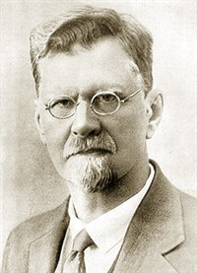
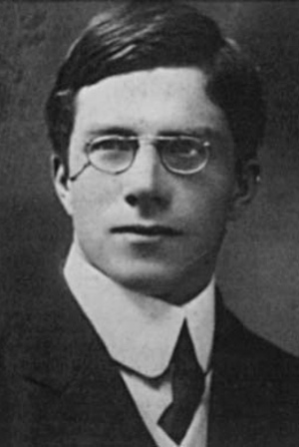
Эволюцияның заманауи теориясының пайда болуы.
Заманауи синтетикалық эволюция теориясының қалыптасуында бірнеше ғалым зор рөл атқарды. Біріншісі генетик-эволюционист С.С.Четвериков (1880-1959) болды. 1926 жылы ол алғаш рет генетикалық механизмдерді ескеріп, эволюция үдерісін түсіндірді. 1930 жылы ағылшын зерттеушісі Р.Фишердің «Табиғи сұрыпталудың генетикалық теориясы» атты еңбегі шықты. Фишер бір ілімге генетика мен дарвинизм жетістіктерін біріктірді, осылай синтетикалық эволюция теориясын дәлелдеді. ХХ ғасырдың ортасында америкалық ғалым Дж.Симпсон мен ағылшын ғалымы Дж.Хаскли өз еңбектерінде табиғи сұрыпталу мутацияға қарағанда эволюцияның едәуір маңызды факторы екенін көрсетті. Осылай олар Ч.Дарвин идеяларының дұрыс екенін тағы да дәлелдеді.
Сергей Четвериков
Рональд Фишер

Slide 10
Тапсырма: «Ч.Дарвиннің көзқарастарының» салыстырмалы кестесін жасаңыздар
Белгілері | Ч.Дарвин
Даму туралы көзқарас
Жүйелеудегі ерекшеліктері
Даму себептері
Эволюция дамуына қосқан үлесі
Негізгі еңбектері

Slide 11

РЕФЛЕКСИЯ

